Slide 1
生物與環境

Slide 2
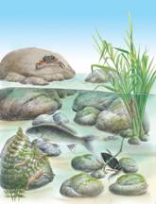
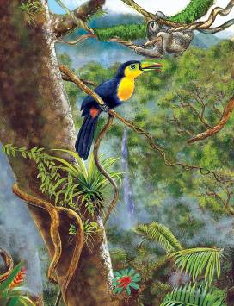
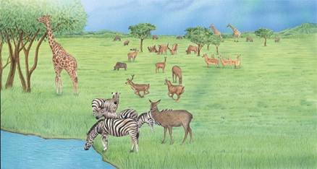
多樣的生物世界
河川、湖泊
地球上有許多不同的環境
草原
極地
熱帶雨林
海洋
不同的環境，有不同的生物生存 生物為了適應環境，各有不同的構造與特徵。

Slide 3
熱帶雨林
分佈： 赤道一帶(南北緯10度之間) 東南亞各島嶼、非洲剛果河流域 南美亞馬遜河(1100條支流)流域
氣候 全年都是夏天，各月平均溫度約25-28度， 年雨量2000-4000公釐，約有75-150天下雷陣雨， (爪哇有320天)，溼度高。

Slide 4
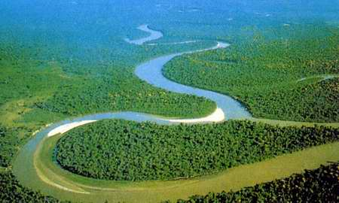
熱帶雨林
河川便是通道
淹沒森林：赤道以北的地區，雨季在３－７月，赤道以南的則在１０－１月。
部分的樹木因根部缺氧而暫時窒息，好像乾枯枝椏一般，水退之後，才開始長出嫩葉。
樹蔭濃密、僅1％陽光到達地面， 地面覆蓋薄腐質土層及落葉落枝， 地面養分分解系統發達 部分雨林長年浸水

Slide 5
熱帶雨林
每1英畝有100種不同樹木，全球1/4的光合作用在此進行，有地球的「肺」之稱，是生物生產力最高的系統。
一半以上的物種分佈於此，是地球最大的基因庫。

Slide 6
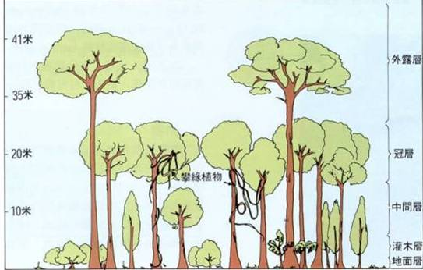
植物分層
〉30m
20~30m
5~20m
〈5m
林木茂密，光線幾乎無法直射到地面，底層幽暗陰森，分不清時間

Slide 7
熱帶雨林 --植物篇
高大的常綠闊葉喬木(50-60公尺) 、 喬木上的附生植物(蘭、蕨類、地衣等) 、木質蔓藤植物、蕈類、苔蘚、分解者(菌類)
適應特徵 樹木生長速度快，樹幹挺直，只在近頂端分支，根系較淺，常具板根、支柱根(不定根或氣生根)。
終年有植物開花結果。

Slide 8
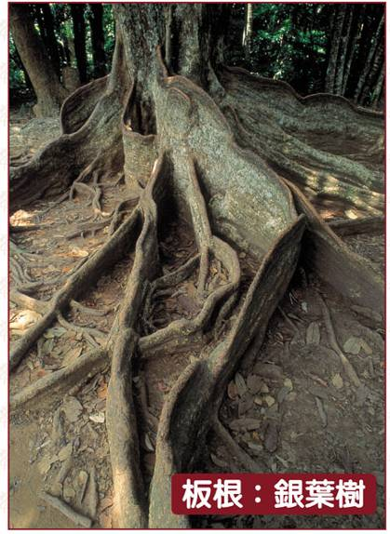
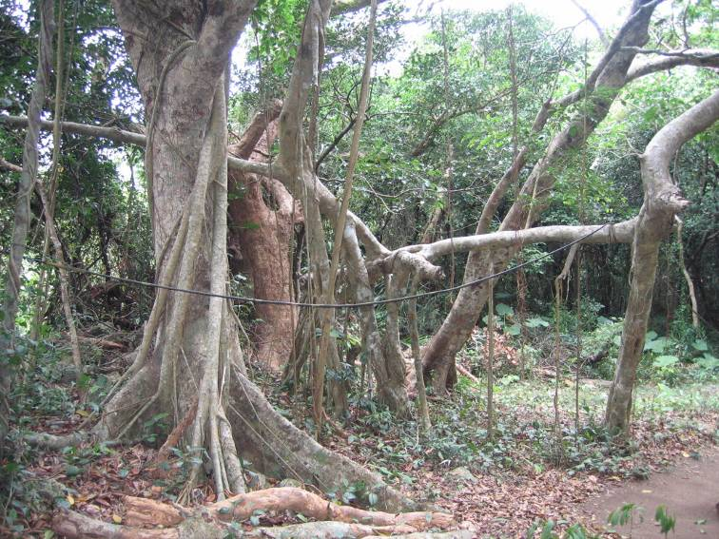
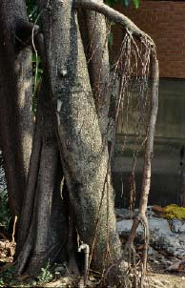
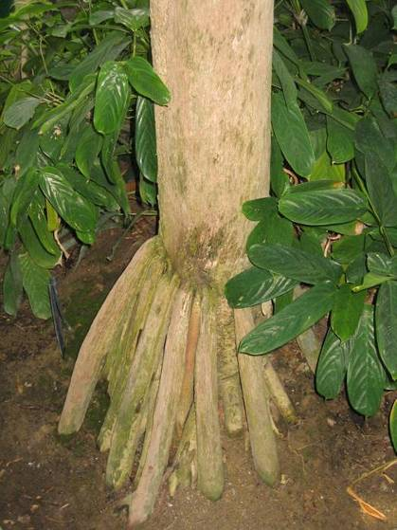
熱帶雨林-板根、支柱根、氣根
根又要呼吸，又要支撐整棵植物， 於是貼著土壤表面演化出支柱根和板根。

Slide 9
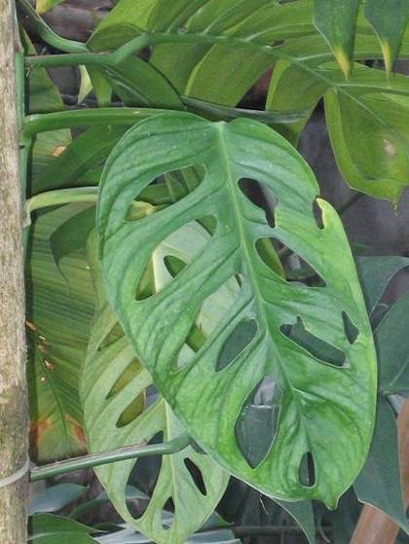
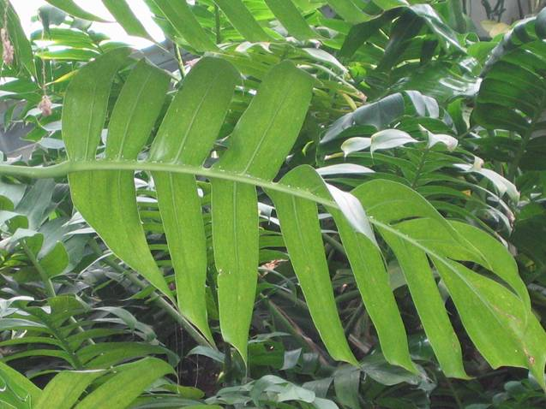
熱帶雨林—樹葉篇

Slide 10
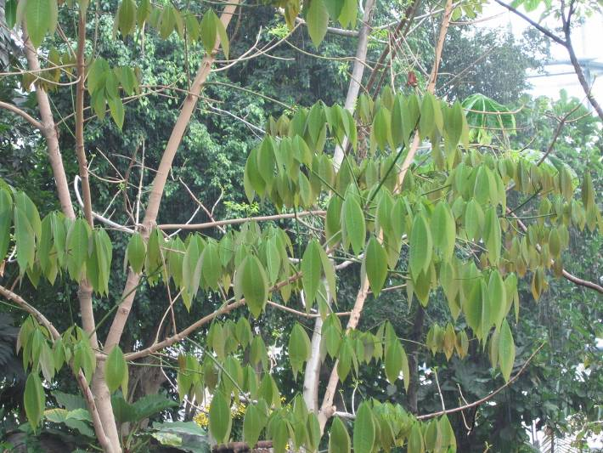
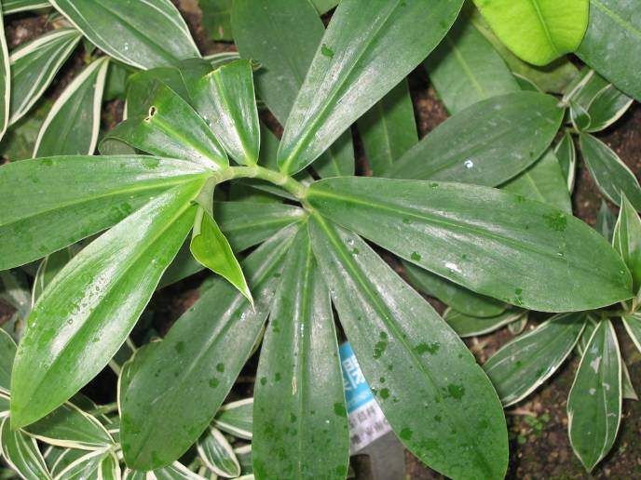
熱帶雨林—樹葉篇

Slide 11
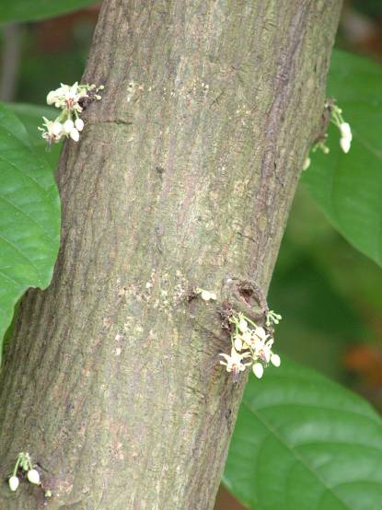
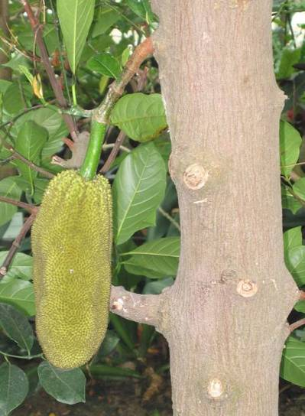
熱帶雨林—花、果簇生於粗枝
可可樹
菠蘿蜜

Slide 12
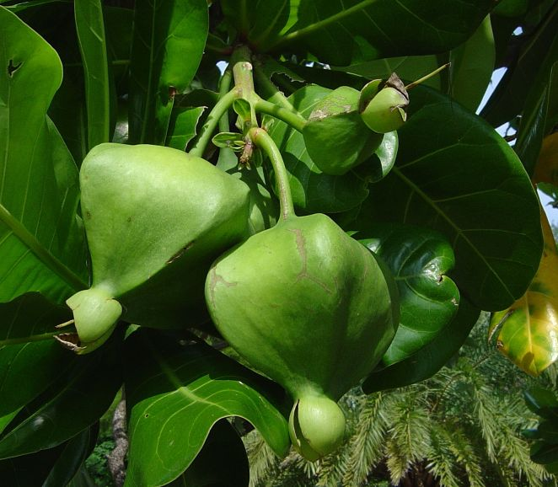
輕且具漂浮性的果實
棋盤腳

Slide 13
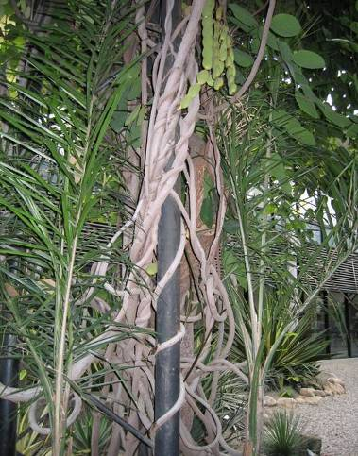
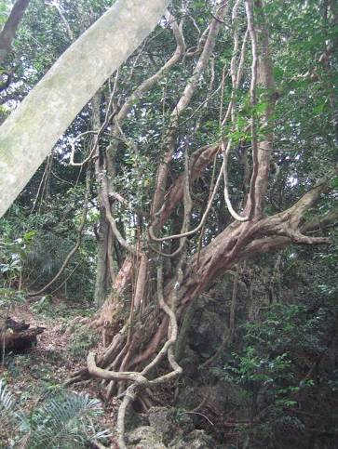
熱帶雨林—蔓藤

Slide 14
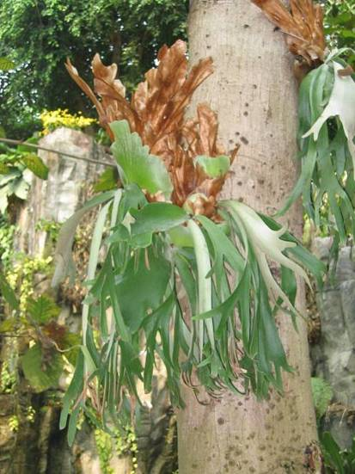
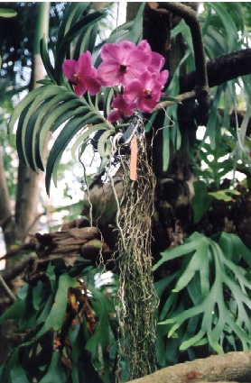
熱帶雨林-附生植物
蕨類
蘭花

Slide 15
熱帶雨林 --動物篇
擁有全球一半以上的動物物種， 以樹棲攀援型居多
昆蟲、兩棲類、爬蟲類(蜥蜴、蛇) 、鳥類(鸚鵡、天堂鳥等) - - - 色彩艷麗豐富
節肢動物(蜘蛛、蟹類) 、猿猴、小型哺乳類(浣熊、樹獺、山貓等) 、淡水魚(河豚、食人魚)等

Slide 16
熱帶雨林 --功能篇
提供木材、食物(咖啡、可可、香料、椰子 )、紡織材料、精油、橡膠
提供藥物 抗癌藥物的70％來自熱帶雨林 科學家於雨林的蛙類皮膚得到許多新藥，如止痛劑、抗生素、生長激素(檢測癌症)
調節氣候，減緩溫室效應 每公頃闊葉林每天吸收1公噸CO2，轉變成木材，放出0.73公噸O2 。

Slide 17
沙漠
氣候極端乾旱，年降水量小於250mm，有些地方多年不降一滴雨
蒸發量超過降水量數倍或數十倍
日溫差和年溫差都很大
夏秋午間近地表溫度可達60度至80度，冬季夜間卻可降至零下40度。
多大風與塵暴，植物常受風蝕與沙埋
土層薄、質地粗，缺乏有機質，且富含鹽分。

Slide 18
沙漠的動物
有蹄動物 駱駝(單、雙峰)、阿拉伯直角羚羊
小型嚙齒類(跳鼠)
爬蟲類(響尾蛇、蜥蜴)
蠍子
兀鷹

Slide 19
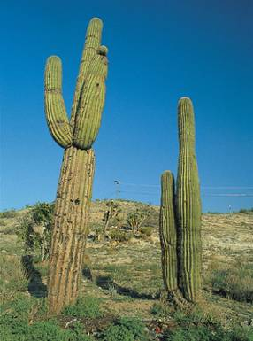
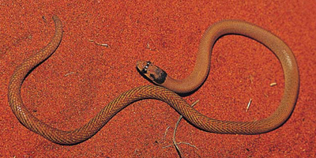
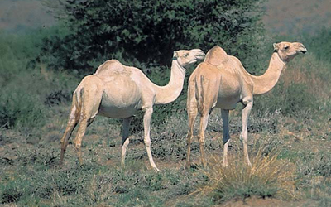
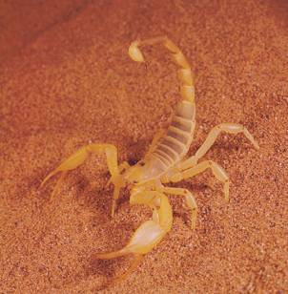
沙漠中的生物
沙漠蛇蜥
仙人掌
蠍子
駱駝

Slide 20
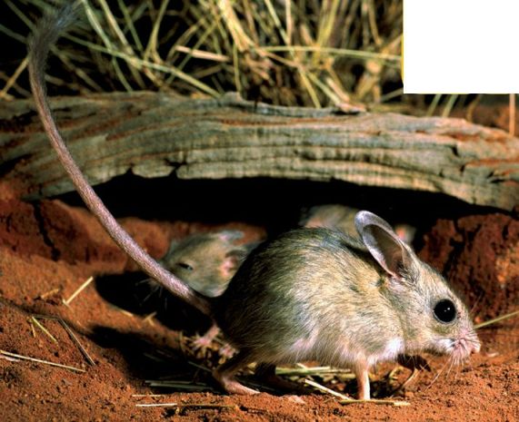
沙漠 –動物適應方式
跳鼠的大耳朵可幫助散熱， 長尾巴在跳躍時有平衡的作用。
「晝伏夜出」：日間休息、夜間活動
體型小、體色淺 易適應溫度變化、易躲藏
防水份散失 青蛙躲在地底下分泌囊泡中 蠍子有防水外殼

Slide 21
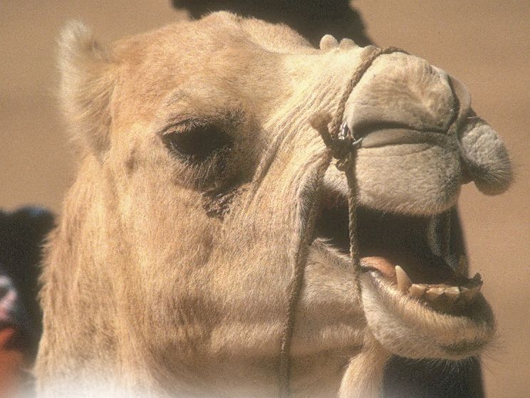
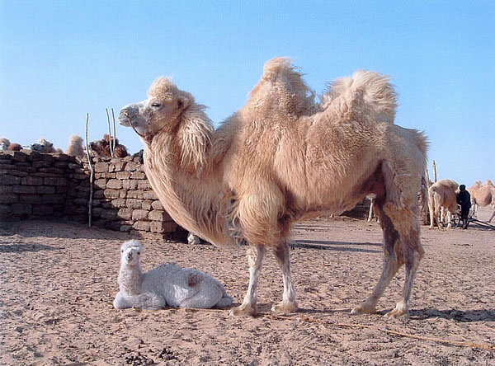
沙漠 –動物適應方式
駝峰儲存脂肪，食物缺乏時，可供應能量。
防風沙構造 三層眼皮 外兩層有長捲睫毛 耳朵、鼻孔有毛
鼻孔可自動閉合

Slide 22
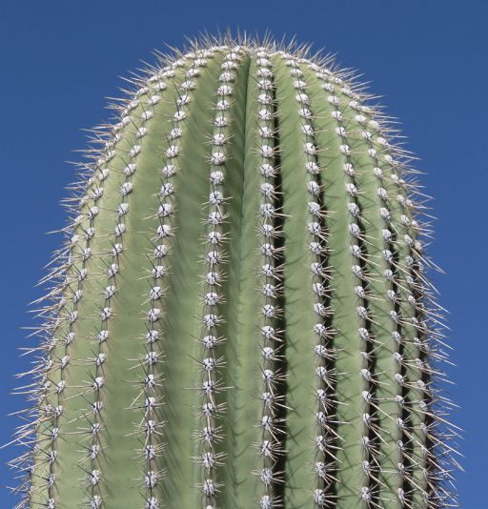
沙漠 –植物適應篇
適應方式 大部分根系廣而淺，以方便在降雨時吸收大量水分，或根深達地下30公尺以上，以吸取地下水
仙人掌 – 葉特化成針狀，減少水份散發， 胖胖的綠色莖能存儲存水分，也能行光合作用

Slide 23
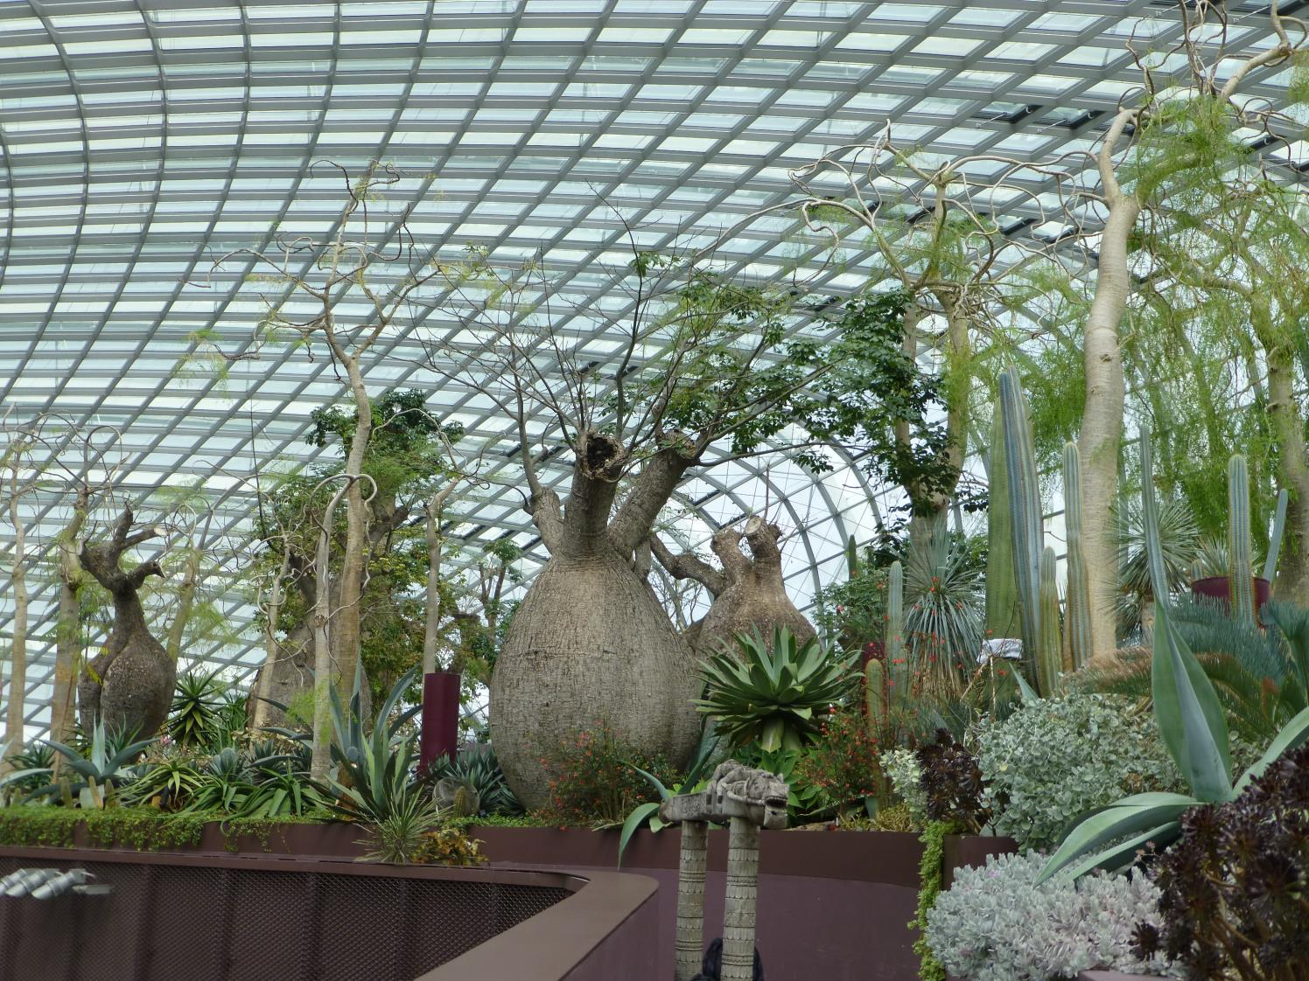
猴麵包樹
粗大的樹幹能儲存水-可達12萬公升

Slide 24
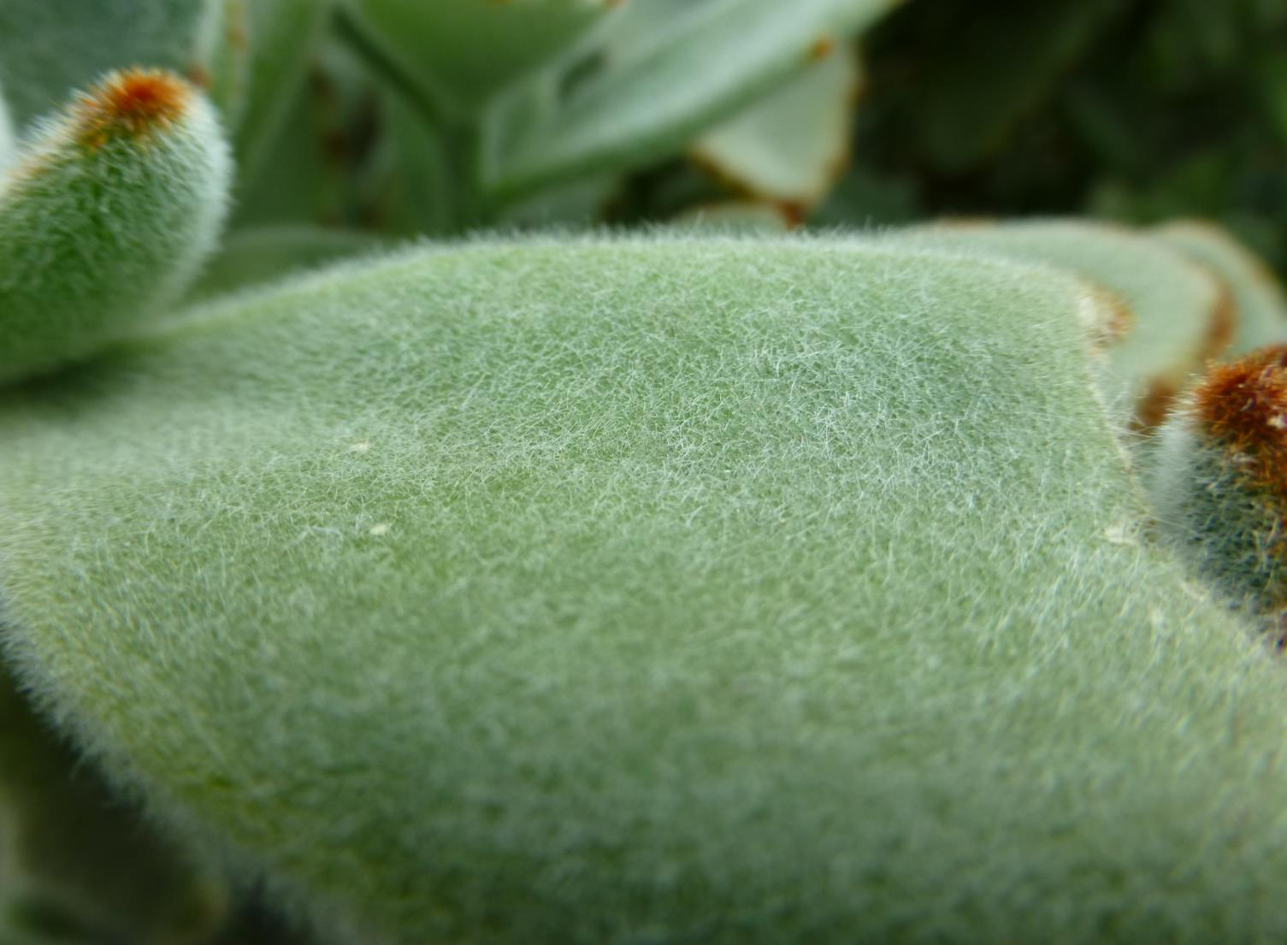
特化成白色絨毛狀的葉子： 防曬傷、反射強烈陽光

Slide 25
草原 –植物篇
植物種類稀少 稀疏的落葉木、矮林、菊科植物 旱生禾本科植物
適應特徵 有發達的根系，且以細根為主， 地下部分現存量是地上部分現存量的5倍以上

Slide 26
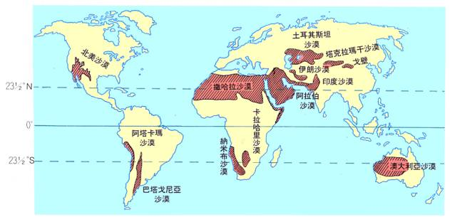
沙漠

Slide 27
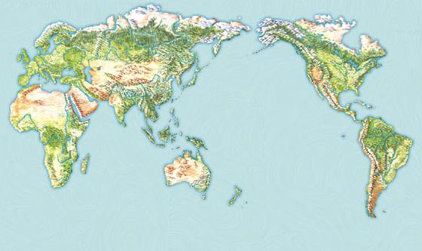
草原
中亞大草原
北美大草原
南美大草原
非洲大草原
北澳大利亞
地勢較平坦，視野遼闊。
林木稀疏，以長短草為主
氣候分乾、溼(雨季)兩季，溫差大
溼季是主要的繁殖季節

Slide 28
草原 –動物篇
以草食性動物居多
大型有蹄類 野牛、羚羊(非洲)、斑馬、犀牛、長頸鹿、袋鼠
嚙齒動物(掘穴哺乳類) 土撥鼠、兔子、食蟻獸 (土豚)、
肉食性動物 獅子、狼、豹、印度豹、野犬(澳洲)
鳥類 –生活在水域 雉雞、鴕鳥(非洲) 、鴯鶓(澳洲)
生活適應： 夏秋兩季，繁殖和育肥的季節。冬天，大型有蹄類及鳥類多遷往南方，嚙齒動物則進入冬眠了。

Slide 29
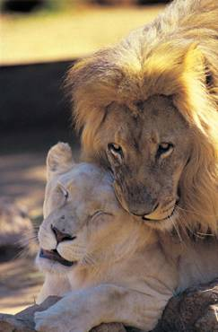
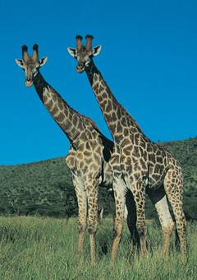
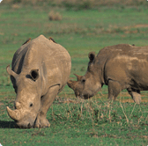
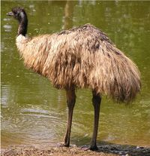
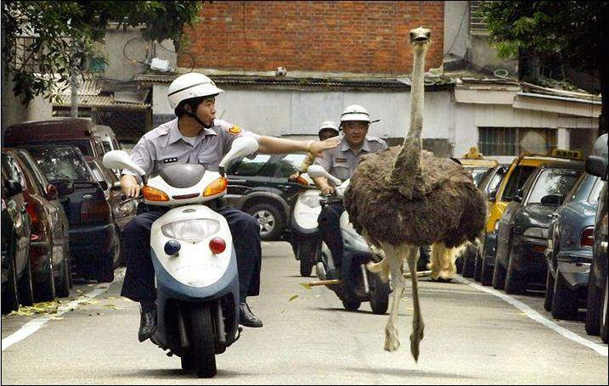
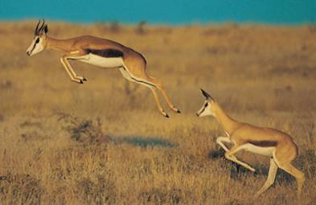
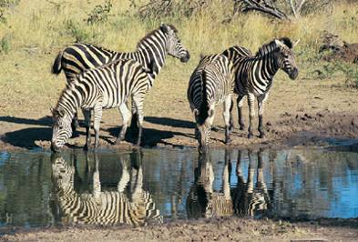
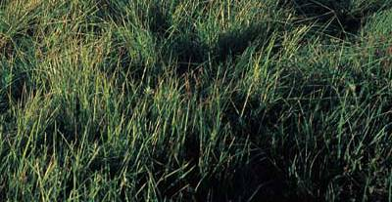
草原 –生物篇
羚羊
獅子
長頸鹿
草本植物
斑馬

Slide 30
草原 --功能篇
生態屏障
保持水土
改造土壤
淨化空氣
調節氣候
防沙固沙

